Slide 1
الصف الثامن / مادة التاريخ
الوحدة الخامسة /الدرس الثالث
نظام الحكم والإدارة في الأندلس

Slide 2
النتاجات :
توضيح نظام الخلافة في الأندلس
التعرف على الوزارة والحجابة في الأندلس
توضيح نظام القضاء في الأندلس
تتبع التقسيم الأداري في الأندلس

Slide 3
الخلافة في الأندلس
وفي عهد الخليفة عبد الرحمن الناصر ( الثالث) تحولت الأندلس من إمارة الى خلافة واستمر لقب خليفة في ذدرية عبد الرحمن الناصر حتى سقوط الدولة الأموية في الأندلس زكان نظام الخلافة يقوم على أساس التوريث
فتحت الأندلس في عهد الخليفة (الوليد بن عبد الملك) فأصبحت ولاية تابعة للخلافة الأموية في بلاد الشام .
ولما سقطت الخلافة الأموية بالمشرق حاول ولاة الأندلس أن يكونوا أمراء مستفقلين لا يتبعون لحد بعد سقوط الخلافة الأموية
منذ قدوم عبد الرحمن الداخل أصبحت الأمير الأندلس إمارة أموية تتورثها الأسر الأموية وكانت مستقلة عن الدولة العباسية ,فقطع الدعاء للخليفة في خطبة الجمعة.
ورغم ذلك لم يُلقب الأمراء أنفسهم خلفاء واكتفوا بلقب الأمير أو الإمام
الخلافات في العالم الاسلامي
عباسية في بغداد
فاطمية في شمال افريقيا ومصر وبلاد الشام واليمن والحجاز
الأموية في الأندلس

Slide 4
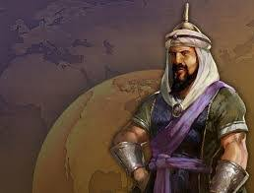
الوزارة والحجابة في الأندلس
كان نظام الوزارة في الاندلس يشبه نظام الخلافة العباسية ,وكان رئيس الوزراء في البداية هي الخليفة نفسه ثم اصبح (الحاجب ) هو رئيس الوزراء الفعلي
لم يكن الحاجب من يقف بباب الخليفة لحجب عنه الخاصة والعامة إنما هو رئيس الوزراء الفعلي .
بعد ضعف الخلافة الأموية اخذ نفوذ الحاجب يقوى حتى استبد بكل أمور الدولة وصارت اختصاصاته تشمل الشؤون المدنية والعسكرية
أشهر من تولى منصب الحاجب المنصور بن أبي عامر مؤسس الدولة العامرية في الأندلس

Slide 5
القضاء في الأندلس
من سياسة التسامح الديني التي مارسها المسلمون في الأندلس سماحهم ببقاء النظام القضائي بأيدي المسيحيين لادارة شؤونهم الخاصة وأطلق على متولي القضاء لديهم (قوموس)
الى جانب قاضي القضاة يوجد (صاحب الشرطة)ينظر ويفصل في الجرائم السياسية والمدنية وكل ما يتعلق بأمن البلاد والقضايا التى ليست من اختصاص القاضي
قاضي الجماعة :
بمثابة قاضي القضاة يقوم بالإشراف على القضاة ,ويقيم في العاصمة قرطبة
مهامه:
الإشراف على موارد الأحباس (الأوقاف) وسجلات الفتاوي
ويؤم بالمصلين أيام الجمع والأعياد في المساجد الكبرى
الشروط الواجب توافرها في القاضي :
* ان يكون فقيها على مذهب الإمام مالك بن أنس (المذهب الذي نتشر في الأندلس)
* مشهوداً له بالنزاهة والإستقامة
* أن يتقن اللغة الإسبانية خاصة بداية عهد الدولة الأموية .

Slide 6
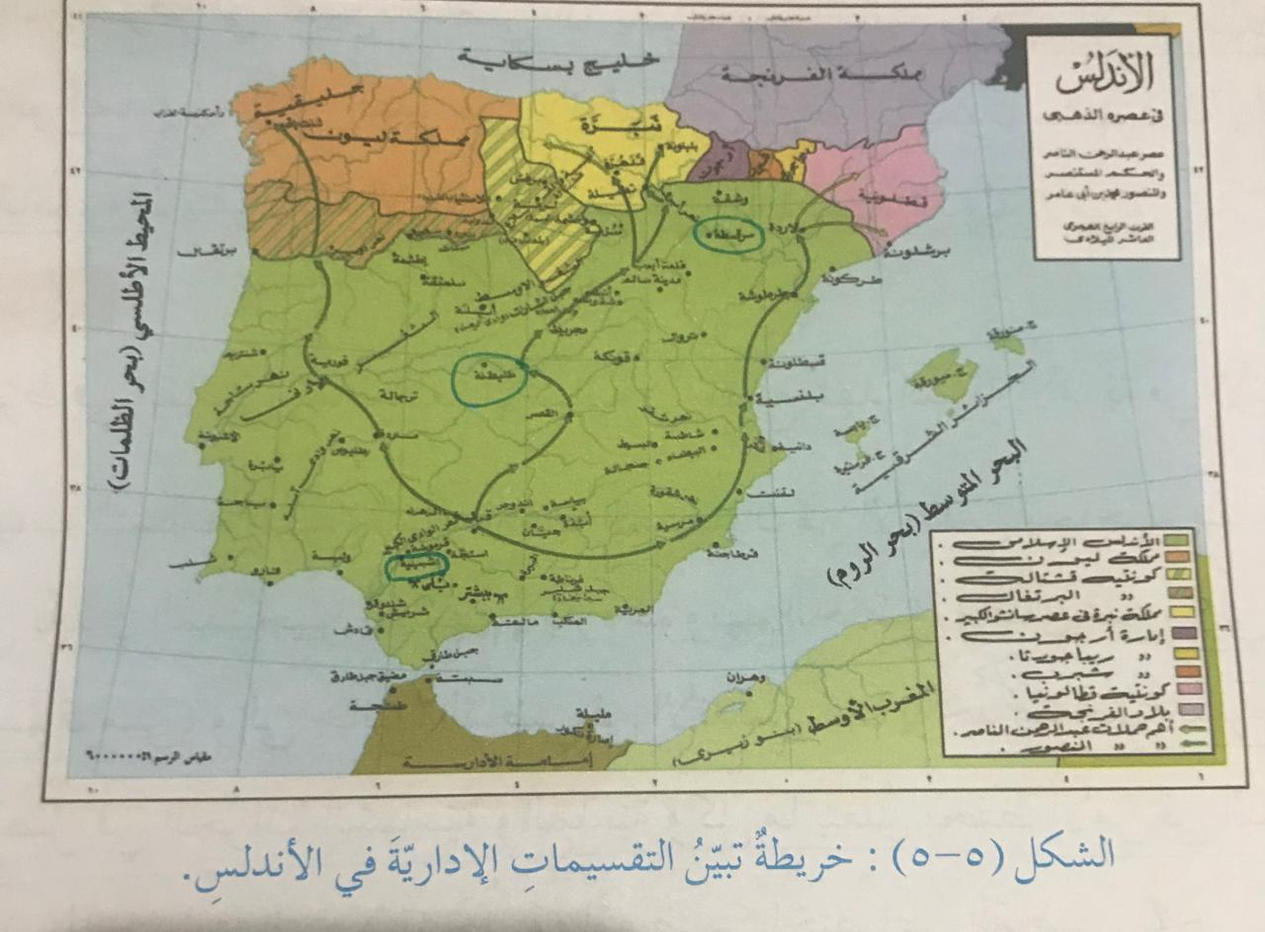
التقسيم الإداري في الأندلس
استفاذ عرب الأندلس من النظام الإداري الذي وجدوه عشية الفتح الإسلامي وأدخلوا عليه بعض التعديلات التي تتلائم طبيعة النظام الإداري الإسلامي
قسمت الأندلس الي عدد ولايات كانت قرطبة ذات الموقع المتوسط بين الساحل والداخل قاعدة الأندلس الأولى
أمثلة على الولايات :طليطلة , ماردة , سرقسطة , أربونة

Slide 7
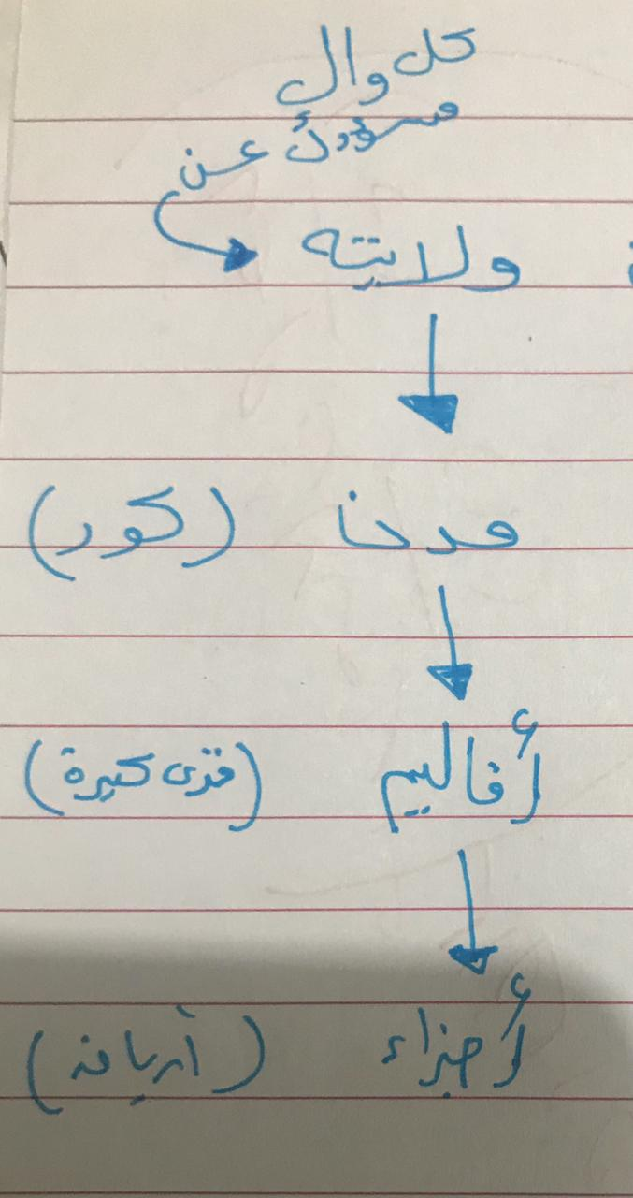
ساعدت طبيعة البلاد الجبلية في عملية التقسيم الإداري ,فحدود الأندلس الطبيعية تصلح أن تكون حدود سياسية يمكن أن تتحول الى حدود إدارية واضحة
تأثر الأندلسيون بنمط التنظيم الإداري في المشرق فاقتبسوا العديد من المصطلحات الموجودة في المشرق مثل
(الكورة : هو لفظ ظهر في مصر وبلاد الشام للدلالة على أجواء ادارية ) .

Slide 8
دمتم ســالميــن
نــاديــن محمــود ربــّــاع
https://www.youtube.com/watch?time_continue=263&v=FySz6uxSJnE&feature=emb_logo

